Slide 1
Position Sensor
การวัดตำแหน่งเป็นพื้นฐานของระบบการวัดในอุตสาหกรรม ในที่นี้ จะศึกษาตัวตรวจรู้ 3 ชนิด คือ
1. Potentiometer
2. Variable Differential Transformer, LVDT
3. Optical Encoder

Slide 2
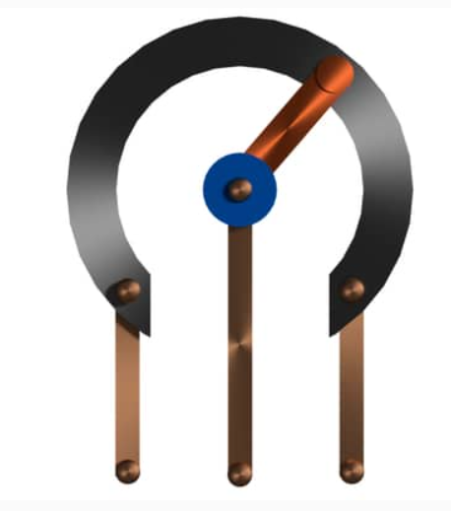
Position Sensors แบ่งออกเป็น 3 ชนิด
Potentiometer หรือตัวต้านทานปรับค่าได้ จะแบ่งออกเป็น 2 แบบคือ
โพเทนชิออมิเตอร์แบบหมุน และ โพเทนชิออมิเตอร์แบบเลื่อนแนวตรง
หลักการทำงานของโพเทนชิออมิเตอร์สำหรับทั้งสองประเภทนั้นเหมือนกัน
โพเทนชิโอมิเตอร์แบบหมุนส่วนใหญ่จะใช้สำหรับการรับแรงดันไฟฟ้าที่ปรับได้เพื่อเป็นส่วนหนึ่งของวงจรอิเล็กทรอนิกส์และวงจรไฟฟ้า ตัวควบคุมระดับเสียงของทรานซิสเตอร์วิทยุเป็นตัวอย่างที่เป็นที่นิยมของโพเทนชิโอมิเตอร์แบบโรตารี่ที่ปุ่มหมุนของโพเทนชิออมิเตอร์จะควบคุมการจ่ายไฟให้กับแอมป์

Slide 3
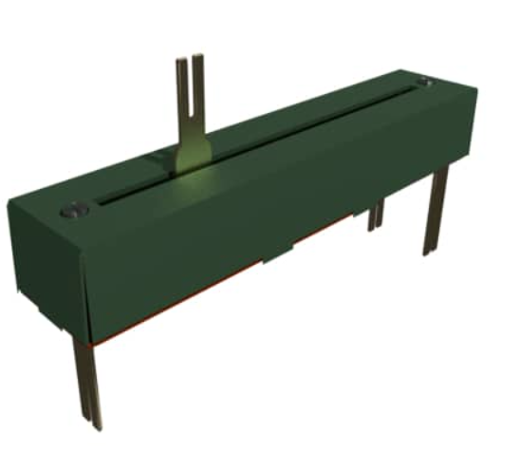
โพเทนชิออมิเตอร์ชนิดนี้มีสองขั้วหน้าสัมผัสระหว่างที่ความต้านทานสม่ำเสมอถูกวางในรูปแบบครึ่งวงกลม อุปกรณ์ยังมีขั้วกลางที่เชื่อมต่อกับความต้านทานผ่านการสัมผัสเลื่อนที่แนบมากับลูกบิดแบบหมุน ด้วยการหมุนปุ่มเดียวคุณสามารถเลื่อนหน้าสัมผัสแบบเลื่อนบนความต้านทานแบบครึ่งวงกลม
โพเทนชิโอมิเตอร์แบบเชิงเส้นนั้นเหมือนกันแต่ความแตกต่างเพียงอย่างเดียวคือที่นี่แทนที่จะเป็นการเคลื่อนไหวแบบหมุนรายชื่อผู้ติดต่อแบบเลื่อนจะถูกย้ายบนตัวต้านทานแบบเชิงเส้น

Slide 4
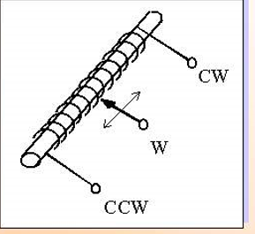
ประเภทของ Potentiometer
โพเทนชิออมิเตอร์แบบต่อเนื่อง เป็น Single-turn ทำจาก ฟิล์มคาร์บอน ฟิล์มโลหะ พลาสติกตัวนำ โลหะเซรามิก
โพเทนชิออมิเตอร์แบบขดลวด เป็น multi-turn ทำจากเส้น ลวด พลาดตินัม หรือ โลหะผสมนิคเกิล

Slide 5
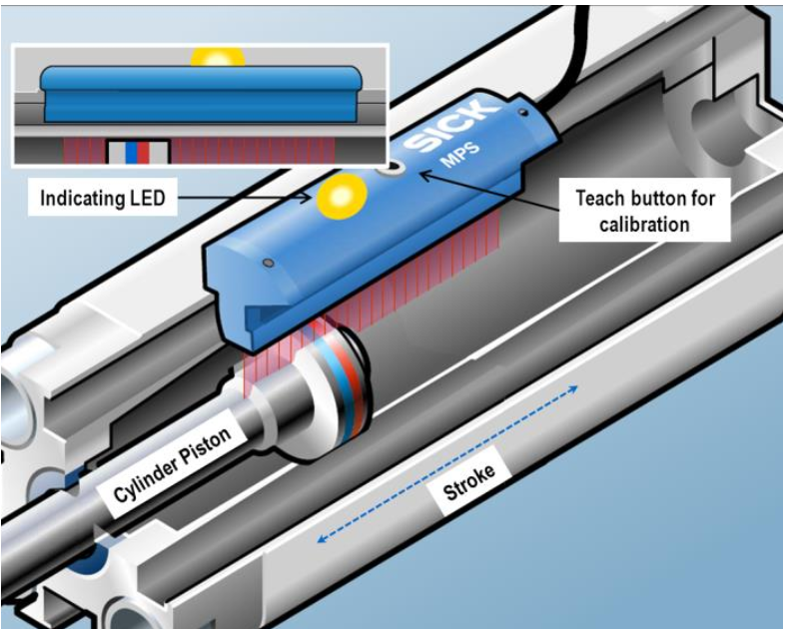
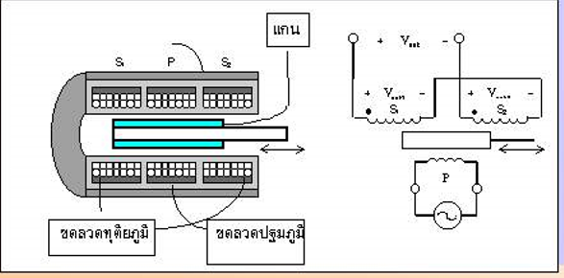
Variable Differential Transformer, LVDT
ทรานสดิวเซอร์ที่ใช้สำหรับวัดตำแหน่งหรือการขจัด (displacement) ในงานอุตสาหกรรมนั้นที่เห็นๆ ใช้กันจะเป็นแบบ LVDT (Linear Variable Differential Transformer) และ Linear Transducer ซึ่งทั้งสองแบบนี้มีหน้าที่ในการทำงานเหมือนกันนั้นคือสามารถใช้วัดตำแหน่งของวัตถุได้ แต่ที่แตกต่างคือมีหลักการทำงานที่แตกต่างกัน
LVDT (Linear Variable Differential Transformer) หรือทรานสดิวเซอร์ชนิดเปลี่ยนแปลงความเหนี่ยวนำแบบเชิงเส้นซึ่งเป็นทรานสดิวเซอร์ที่ใช้สำหรับตรวจวัดตำแหน่งเช่นกันแต่หลักการทำงานนั้นจะอาศัยการเปลี่ยนแปลงค่าความเหนี่ยวนำตามตำแหน่งการเคลื่อนที่ โครงสร้างภายในของ LVDT จะประกอบไปด้วย ขดลวดปฐมภูมิ (primary winding) และขดลวดทุติยภูมิ (secondary winding)

Slide 6
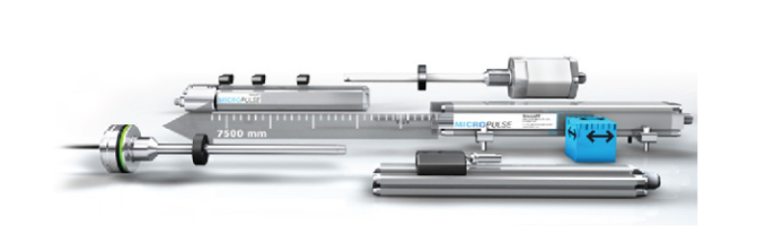
Linear Transducer ทรานสดิวเซอร์นี้ใช้หลักการจากคุณสมบัติของสนามแม่เหล็กในการทำงานจึงบางครั้งอาจเรียกว่า Magnetic Linear Transducer โครงสร้างภายในก็จะแตกต่างจาก LVDT คือจะไม่มีขดลวดอยู่ภายใน จะออกแบบมาให้มีลักษณะเป็นแนวยาว เป็นแท่ง หรือเป็นแกนเพื่อให้ magnet สามารถสไลด์ขนานไปกับอุปกรณ์ตามความยาวได้
ด้วยโครงสร้างของทั้ง 2 แบบ แตกต่างกัน หากเรานำทั้งสองประเภทนี้มาเริ่มใช้งานพร้อมกัน ในขณะใช้งาน LVDT นั้นจะเกิดการเสียดสีของขดลวดภายในซึ่งหากใช้งานไปในระยะเวลานานๆ จะทำให้ขดลวดนั้นเสื่อมและพังได้ แต่ถ้าเป็น Magnetic Linear Transducer ในขณะทำงานจะไม่มีการเสียดสีระหว่างอุปกรณ์เลยจึงทำให้สามารถใช้งานได้อย่างยาวนาน แต่ถ้าในเรื่องของราคา แบบ LVDT นั้นจะมีราคาถูกกว่าแต่อายุการใช้งานจะต่ำกว่าแบบ Magnetic Linear Transducer มาก

Slide 7
เอ็นโคดเดอร์ตรวจรู้ตำแหน่ง (Position Encoder)
แบ่งตามโครงสร้างการเคลื่อนที่ ได้ 2 แบบ คือ
1. เอ็นโคดเดอร์แบบหมุน (Rotation position Encoder)
2. เอ็นโคดเดอร์ตำแหน่งแบบเคลื่อนที่แนวเส้นตรง (Linear Position Encoder)
และถ้าจำแนกตัวตรวจรู้แบบเอ็นโคดเดอร์ออกตามลักษณะของสัญญาณเอาท์พุต จะได้เป็น 2 แบบหลัก ๆ คือ 1. แบบเอ็นโคดเดอร์แบบเพิ่มค่า (Incremental Encoder) 2. แบบเอ็นโคดเดอร์แบบสัมบูรณ์ (Absolute Encoder)

Slide 8
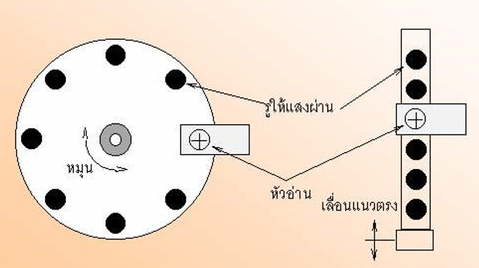
เอ็นโคดเดอร์ตำแหน่งแบบเพิ่มค่า (Incremental Position Encoder) ประกอบด้วยแผ่นกลมหรือแผ่นบรรทัดแนวตรง ที่เคลื่อนที่ตามกลไกที่ต้องการวัดระยะทาง ในกรณีของออปติคอลเอ็นโคดเดอร์ จะมีการเจาะรูเพื่อให้แสงผ่านไปเป็นระยะ ๆ เพื่อบอกตำแหน่งของแผ่นหมุน โดยจะให้สัญญาณเอาท์พุตเป็นสัญญาณพัลส์ออกมาทุกครั้งที่มีการหมุนแกนเอ็นโคดเดอร์ ทำให้สามารถทราบมุมที่หมุนหรือระยะทางเคลื่อนที่ไปได้ โดยเอาท์พุตปกติจะมีแค่เพียงบิตเดียวหรือสองบิตเพื่อให้บอกทิศทางได้

Slide 9
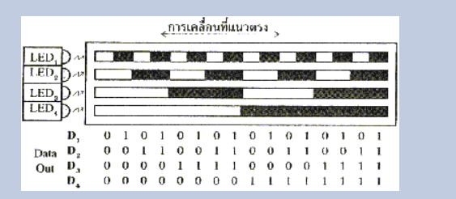
เอ็นโดคเดอร์ตรวจรู้ตำแหน่งแบบสัมบูรณ์ เอ็นโดคเดอร์ตรวจรู้ตำแหน่งแบบสัมบูรณ์จะให้เอาท์พุตในรูปแบบที่เป็นรหัส ที่ตรงกับตำแหน่งที่กลไกเคลื่อนที่ไป หลักการทำงานโดยรวมจะเหมือนกับเอ็นโคดเดอร์แบบเพิ่มค่า แต่ในตัวเอ็นโคดเดอร์ตรวจรู้ตำแหน่งแบบสัมบูรณ์ จะมีหัวอ่านหลายชุดเท่ากับจำนวนบิตเอาท์พุต การเจาะรูบนแผ่นแต่ละชุดก็จะมีระยะห่างเป็นทวีคูณทำให้สามารถทราบตำแหน่งของการหมุนโดยทันที

Slide 10
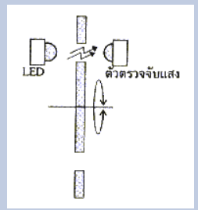
ออปติคอลเอ็นโคดเดอร์ (Optical Encoder)
แบ่งออกได้ 2 แบบ แบบของเอ็นโคดเดอร์ตรวจรู้ตำแหน่งที่นิยมใช้กันมากคือ ออปติคอลเอ็นโคดเดอร์ (Optical Encoder) หรือเอ็นโคดเดอร์ทางแสง ซึ่งใช้หลักการทางแสงมาเป็นตัววัด เนื่องจากมีแรงเสียดทานต่ำมากและไม่ถูกกระทบจากอุณหภูมิสภาพแวดล้อม ซึ่งจะมี 2 แบบคือ 1. ออปติคอลเอ็นโคดเดอร์แบบขวางแสง (Interruption Type) 2. ออปติคอลเอ็นโคดเดอร์แบบสะท้อนแสง (Reflection Type)
สำหรับออปติคอลเอ็นโคดเดอร์แบบขวางแสง (Interruption Type) ดังรูปข้างล่าง ที่หัวอ่านจะมีตัวกำเนิดแสงอยู่ด้านหนึ่ง โดยมักจะใช้ LED และมีตัวตรวจจับแสง (Photodetecter) อยู่อีกด้านหนึ่งทำหน้าที่แปลงพลังงานแสงเป็นสัญญาณไฟฟ้า ในแผ่นหมุนซึ่งยึดต่อกับแกนหมุนจะมีการเจาะรูเป็นระยะ ๆ

Slide 11
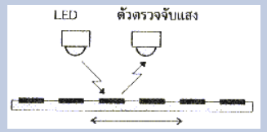
ออปติคอลเอ็นโคดเดอร์แบบสะท้อนแสง(Reflection Type) จะใช้แผ่นหมุนที่ทาสีดำและขาวสลับกันไป โดยแหล่งกำเนิดแสงจะส่องแสงไปสะท้อนกลับมายังตัวตรวจจับแสง
หลักการทำงานของออปติคอลเอ็นโคดเดอร์ ยกตัวอย่างแบบขวางแสง คือ เมื่อแสงผ่านช่องเจาะรูตัวตรวจจับทางแสงจะรับสัญญาณเป็น ลอจิก 1 และเมื่อแสงถูกขวางตัวตรวจจับทางแสงจะรับสัญญาณเป็น ลอจิก 0 เมื่อแผ่นกลมหมุนจะทำให้ตัวตรวจจับแสงส่งสัญญาณไฟฟ้าออกมาเป็นช่วง ๆ เท่าจำนวนรูที่ผ่านไป เช่น ในออปติคอลเอ็นโคดเดอร์ของรูปที่ 6 (a) จะมีสัญญาณออกมา 8 พัลส์ใน 1 รอบของการหมุนหรือทุก ๆ 45 องศาต่อพัลส์ เอ็นโคดเดอร์ที่ในอุตสาหกรรมจะมีความละเอียด (Resolution) หรือจำนวนขั้นใน 1 รอบไม่เท่ากัน โดยที่จะพบได้มีตั้งแต่ 100 ขั้นต่อรอบ ไปจนถึง 6000 ขั้นต่อรอบ ซึ่งแบบที่นิยมใช้กันมากในอุตสาหกรรมจะเป็นแบบ 100 ขั้นต่อรอบหรือ 256 ขั้นต่อรอบ และเส้นรอบวงของแผ่นกลมมีกจะมีขนาด 25 ถึง 90 mm.

